Slide 1
Khám phá các thiết bị nhập xuất (I/O Devices) - Sử dụng bàn phím
Tin 3 – Tuần 18
SGK trang 14, 15

Slide 2
Nội dung bài học
  Thiết bị ngoại vi
  Chức năng của các thiết bị nhập xuất
  Chức năng của bàn phím
  Sử dụng các nhóm chức năng trên bàn phím

Slide 3
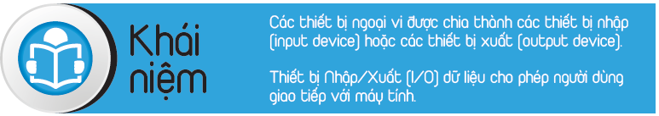
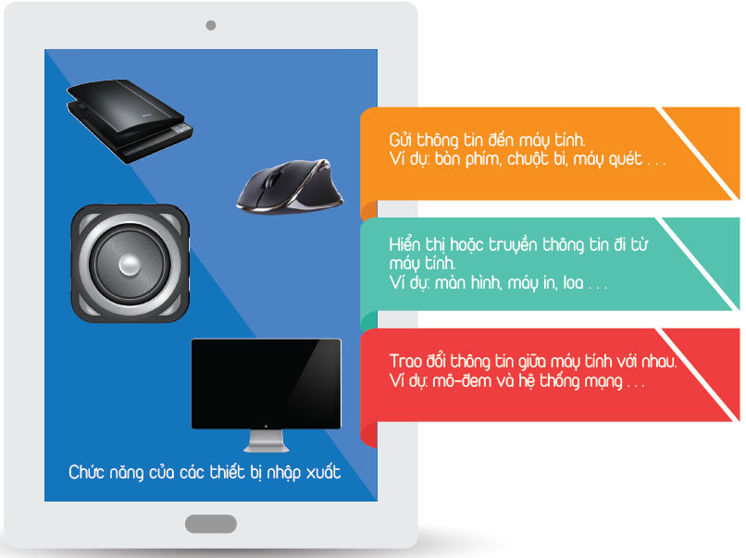
Chủ đề B. Phần cứng máy tính
Bài 1. Chào bạn, tớ là máy tính
Khám phá các thiết bị nhập xuất (I/O Devices)
Các thiết bị ngoại vi được chia thành các thiết bị nhập (input device), các thiết bị xuất (output device).
Thiết bị nhập/xuất (I/O) dữ liệu cho phép người dùng giao tiếp với máy tính.
Gửi thông tin đến máy tính như: Bàn phím, chuột, máy quét….
Hiển thị hoặc truyền thông tin đi từ máy tính như: màn hình, máy in…
Trao đổi thông tin giữa máy tính với nhau như: mô-đem, hệ thống mạng,…

Slide 4
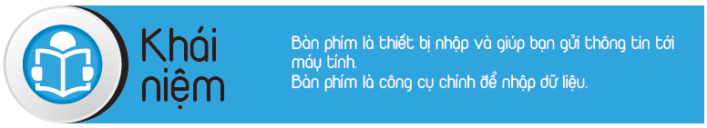
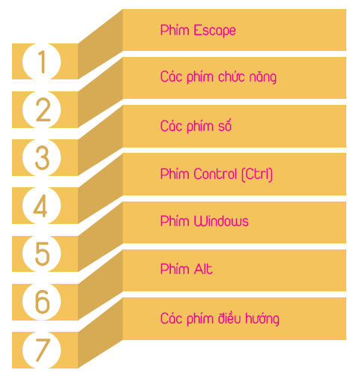
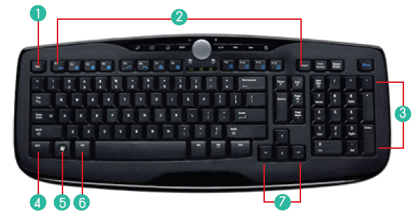
Chủ đề B. Phần cứng máy tính
Bài 1. Chào bạn, tớ là máy tính
Sử dụng bàn phím
Bàn phím là thiết bị nhập và giúp bạn gửi thông tin tới máy tính.
Bàn phím là công cụ chính để nhập dữ liệu.
Phím Escape
Các phím chức năng
Các phím số
Phím Control (Ctrl)
Phím Windows
Phím Alt
Các phím điều hướng

Slide 5
Chủ đề B. Phần cứng máy tính
Bài 2. Chào bạn, tớ là máy tính
Nhấp chuột vào từng thiết bị
Củng cố
Thiết bị | Thiết bị nhập | Thiết bị xuất | Thiết bị nhập xuất
Màn hình (Monitor)
Loa (Speaker)
Bộ tai nghe + Microphone
Chuột (Mouse)
Cần điều khiển (Joystick)
Máy in (Printer)
Màn hình cảm ứng (Touchscreen)
Máy chiếu (Projector)
Camera số (Digital Camera)

Slide 6
Chủ đề B. Phần cứng máy tính
Bài 2. Chào bạn, tớ là máy tính
Câu hỏi ôn tập
1. Loại phần cứng (Hardware) nào gửi dữ liệu đến máy tính?
  Xuất (Output).
  Nhập (Input).
  Lưu trữ (Storage).
  Màn hình (Monitor).

Slide 7
Chủ đề B. Phần cứng máy tính
Bài 2. Chào bạn, tớ là máy tính
Câu hỏi ôn tập
2. Tùy chọn nào dưới đây là thiết bị xuất?
  Microphone.
  Máy in (Printer).
  Bàn phím (Keyboard).
  Chuột (Mouse).

Slide 8
Chủ đề B. Phần cứng máy tính
Bài 2. Chào bạn, tớ là máy tính
Câu hỏi ôn tập
3. Tùy chọn nào dưới đây là thiết bị nhập?
  Màn hình (Monitor).
  Loa (Speakers).
  Máy in (Printer).
  Bàn phím (Keyboard).

Slide 9
Chủ đề B. Phần cứng máy tính
Bài 2. Chào bạn, tớ là máy tính
Câu hỏi ôn tập
4. Theo em, thiết bị nào sau đây là thiết bị đầu vào (Input Device)?
  Máy chiếu.
  Màn hình.
  Chuột cảm ứng.
  Loa.

Slide 10
Chủ đề B. Phần cứng máy tính
Bài 2. Chào bạn, tớ là máy tính
Câu hỏi ôn tập
5. Em hãy cho biết thiết bị nào dưới đây là thiết bị đầu ra (Output Device)?
  Máy in.
  Bàn phím.
  Máy quét.
  Chuột.

Slide 11
Chủ đề B. Phần cứng máy tính
Bài 2. Chào bạn, tớ là máy tính
Câu hỏi ôn tập
6. Theo em, loại phần cứng nào sau đây nhận dữ liệu từ máy tính?
  Thiết bị đầu vào.
  Thiết bị đầu ra.
  Thiết bị lưu trữ.
  Microphone.

